Slide 1
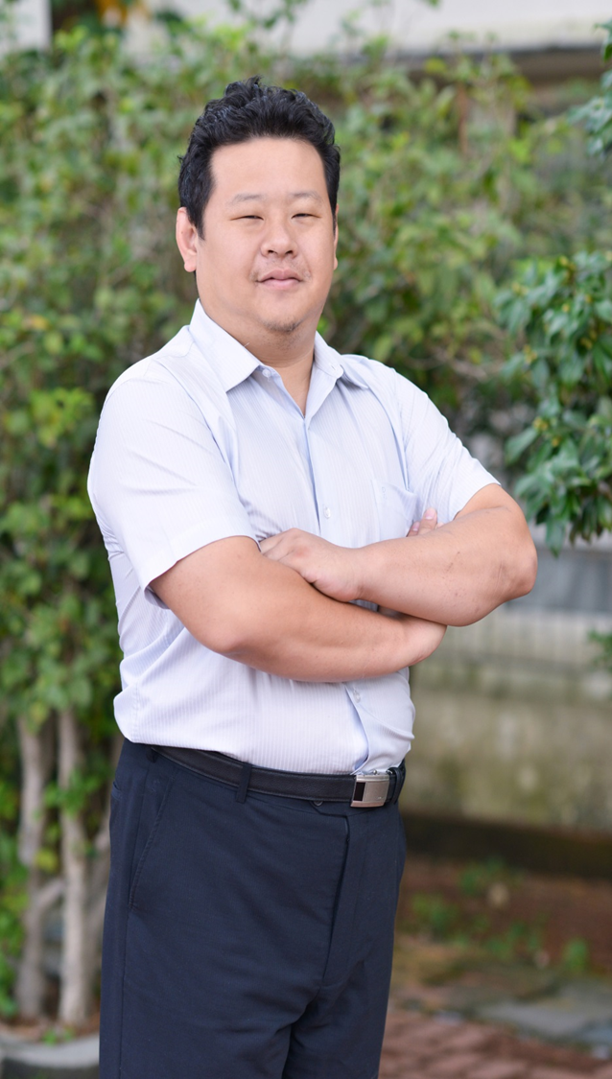
學務處
曾昱豪主任
1.推行生活教育、安全教育及整潔活動等事宜。
2.辦理學生平安保險、失物招領、衛生保健等工作。
3.組訓學校各種團隊，如：糾察隊、田徑隊、社團等。
4.籌組志工團隊。
5.辦理兒童自治活動，如：自治幹部選舉、模範生選拔。
6.處理學生偶(突)發事件，如：交通事故、意外傷害等。

Slide 2
防疫重點
有關上下學
7：20 - 7：50 中山東路正門開放檢測入學。
(若提早於7：20前到校學生，請到警衛室量測體溫後，由警衛引導至辦公室前中庭樓梯集合，家長不得陪同等待)
上學需全程戴口罩。
搭乘學校公車需全程戴口罩、量體溫。
學生體溫量測後入校(額溫測量37.5度(含)以上，且耳溫複查達38度(含)以上，學校將電話連絡家長，請家長帶學生回家。)

Slide 3
防疫重點
有關上下學
依教育部防疫指引：家長、訪客禁止上課時間進入校園。需在9/1之後入校，請洽各班導師申請，轉知輔導室。
本校早上周邊道路壅塞，且無有適當停車位，請注意停車問題。
9月1日當日開放家長一位送孩子至班級後，請立即由警衛室門口離開學校，請勿逗留或進入教室。陪同入校的家長請「配戴口罩、量測體溫、實名制登錄」。
放學接送請於校門外接送，勿進入校園。
提前接孩子回家請先聯絡導師，勿進入校園。

Slide 4
防疫重點
有關上課
請協助每日量測孩子體溫並記在聯絡簿上。
若有發燒、咳嗽、嗅覺味覺異常、腹瀉等症狀，請帶孩子就醫，切勿送來學校，並將就醫結果告知導師。
上課全程戴口罩，請為孩子準備3~5個口罩在書包，以利意外汙損可以替換。
入校均會指導學生，用肥皂洗手再進行活動。
請為小朋友準備適當文具、攜帶衛生紙，避免相互借用。

Slide 5
防疫重點
有關飲食
請為孩子準備有蓋子的水壺並裝半壺水，本校一年級教室內都有飲水機，供孩子裝水飲用。本校飲水機都每日由各班進行消毒。
請儘量讓學生在家用完早餐，攜帶早餐僅能回到教室在自己位置用餐。
請家長準備餐具，建議為餐碗、盒型式。
本校用餐將採固定座位並用隔板形式用餐。
服務打菜同學(開學由學長姊幫忙前2周)需洗手、戴口罩、避免交談。
用餐完均會指導學生用衛生紙擦拭餐具，並清潔桌面及隔板。

Slide 6
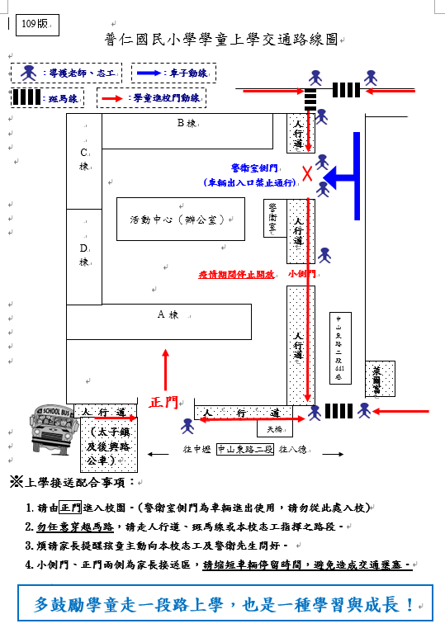

Slide 7
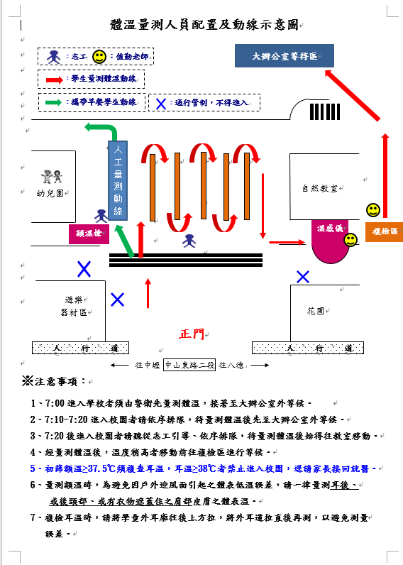

Slide 8
普仁國小學生作息時間簡列
7：50~8：00 晨讀時間
8：00~8：15 學生整潔活動
8：15~8：40 學生晨會、導師時間
8：45 第一節上課，上課時間為40分鐘
10：15~10：30 課間活動時間
12：00~12：40 學生午餐
12：40 星期一、三、四、五，半天課放學時間
12：40~13：05 午休時間
15：30 星期二整天課放學時間

Slide 9
上學時間
ㄧ、早上7：10-7：50設有導護老師及愛心
志工協助路口安全，請在這時段上學。
（督促孩子早睡早起）
二、早到(7：20之前)集中在辦公室等待。
三、遲到會影響作息及學習，亦會影響生
活教育競賽班級成績，遲到請由警衛
室側門進入校園。

Slide 10
三、學校交通車搭乘地點及班次時間
太子鎮路線 搭車點：萊爾富超商 對面 志工：楊不纏阿姨 | 後興路路線 搭車點：元邦華府 大樓對面 志工：吳錦宗、簡月娥
7：00 | 7：25
7：10
7：20
7：35
低年級星期一放學不分路線
等車搭車全程配戴口罩，包括陪同家長。額溫測量2次在37.5度以上，不得搭乘公車。

Slide 11
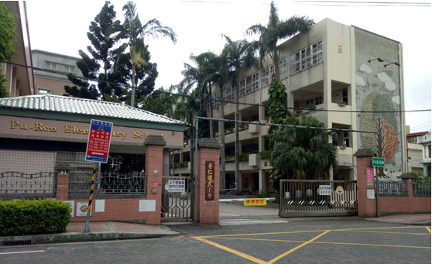
放學接送
ㄧ、家長接送區位於警衛室兩旁及天橋側學校正門的人行道，請準時接送孩子。
二、若汽機車停在警衛室對面馬路，請家長到校門口或
兩側約定點接孩子，避免呼喚孩子直接穿越馬路發生危險。
三、家長騎機車，請車頭朝外，讓孩子從人行道上車。請攜帶孩子安全帽，遵守交通規則。

Slide 12
交通安全~校門口淨空
ㄧ、家長開車接送孩子上放學，請勿在校門口網狀區域迴轉。
二、家長騎機車，請車頭朝外，讓孩子從人行道上車。請攜帶孩子安全帽，遵守交通規則。
三、上放學時段車多擁擠，請服從導護人員指揮，遵守交通規則。

Slide 13
早餐
請家長盡可能為孩子準備早餐並請在家用餐（盡量不要給予金錢讓孩子自行採買、注意早餐食量及變化。）
午餐
帶餐具、餐具擦拭後帶回家清洗（水果）、餐後潔牙活動、每週二實施含氟漱口水預防齲齒。
書包
為促進孩子健康成長，推行書包減重活動，請督促孩子每日整理書包，書包重量勿超過體重之1/8。例如體重24KG÷8＝3（不超過3KG）

Slide 14
課間時間體能活動
10：15~10：30
（下課15分鐘）

Slide 15
星期 年級 |  | 星期一 | 星期二 | 星期三 | 星期四 | 星期五
一年級 | 上學期 前十週 | 學生自行安排 | 望遠凝視 | 學生自行安排 | 學生自行安排 | 核心肌群練習
 | 上學期 後十週 及 下學期 | 新式健康操 | 望遠凝視 | 學生自行安排 | 新式健康操 | 核心肌群練習
二年級 |  | 新式健康操 | 望遠凝視 | 學生自行安排 | 新式健康操 | 核心肌群練習
三年級 |  | 新式健康操 | 望遠凝視 | 學生自行安排 | 新式健康操 | 核心肌群練習
四年級 |  | 新式健康操 | 望遠凝視 | 學生自行安排 | 新式健康操 | 核心肌群練習
五年級 |  | 新式健康操 | 望遠凝視 | 學生自行安排 | 新式健康操 | 核心肌群練習
六年級 |  | 新式健康操 | 望遠凝視 | 學生自行安排 | 新式健康操 | 核心肌群練習

Slide 16
家長入校
ㄧ、請由警衛室校門進入，先登記、量體溫、
戴口罩、再著訪客背心。
二、找老師面談，請先與老師電話聯繫約定
時間。
三、若送物品給孩子，請送到警衛室，由警
衛通知該班老師，由學童下課來取走物
品。請盡量不要幫送物品，養成孩子
「自己物品自己提早準備」的好習慣。

Slide 17
服裝儀容
ㄧ、有體育課當天及學校重要活動，穿著
學校體育服。
二、體育服的名牌請按規定縫在右胸口(校
徽的對側)處。
三、穿著便服時要配掛名牌，請為孩子準備
好名牌套。
四、帽子、衣服內緣請註明名牌號碼。
五、頭髮、指甲應梳理整齊，攜帶手帕、衛
生紙、水杯或水壺。

Slide 18
請假
學生病假、事假、或其他原因無法前來上課，請家長事先打電話通知導師或電洽（03）456-3830﹟311（學務處）。
社團(博覽會連結)
各類社團有游泳社、跆拳社、圍棋社、美語社、桌球社、足球社、直排輪社、舞蹈社…等社團，歡迎新生加入。(開課狀況將視疫情滾動式調整)

Slide 19
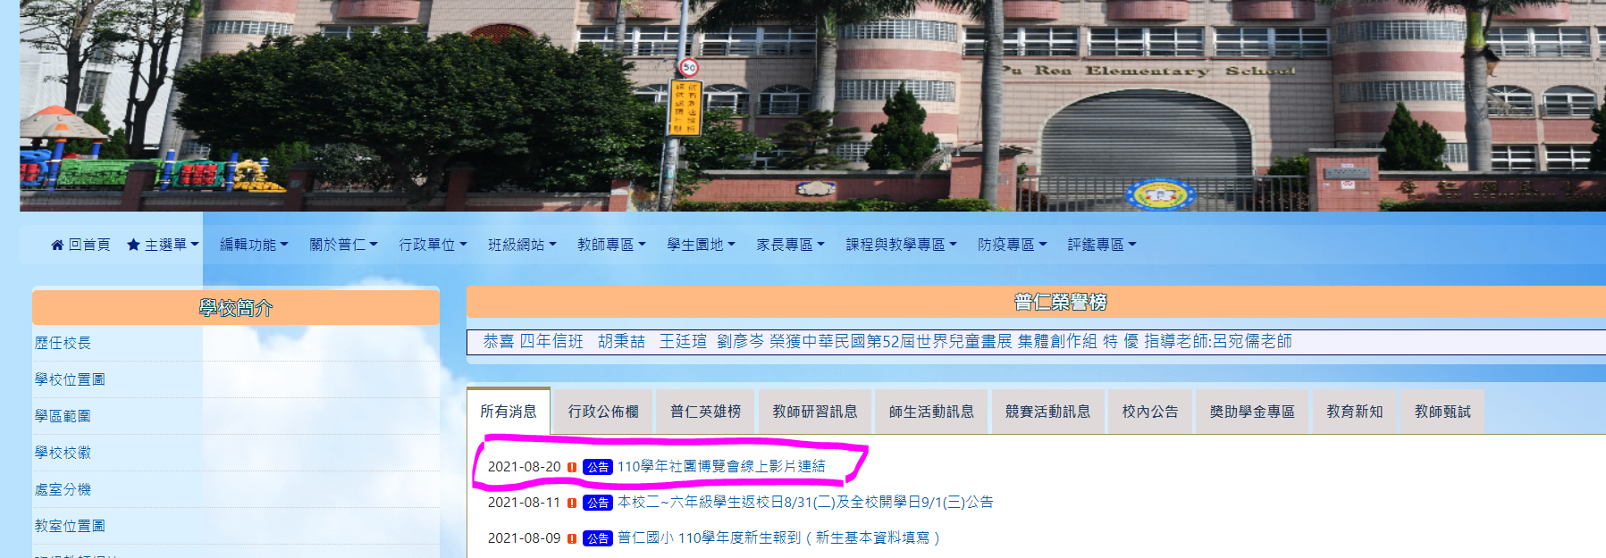

Slide 20
健康及生活適應
ㄧ、親師溝通：多和導師聯繫，使彼此瞭解孩
子在校、在家情形，利用掌握孩子的動向
並加強輔導。
二、法定傳染病：學生若體溫38度以上、罹患
或疑似腸病毒、流感等法定傳染病，請讓
學生請假休養，以免群聚感染。
三、預防注射：學齡前未完成（黃卡），請儘
速帶至醫療院所或衛生所完成注射。

Slide 21
四、傷病接送學生就醫或離校：
請向導師索取外出單、請導師在單子上簽名、交給警衛先生後才能放行。
五、學生平安保險：疾病住院、意外傷害急診、門診或住院均可申請理賠，若有需要時可電洽護理師（03）456-3830分機317

Slide 22
普仁國小行政流程、教學事項及家長配合事宜
有重要事情，該怎麼和學校聯繫？
學校電話：（03）456-3830#各處室分機
以下事情，可以先與孩子的級任老師聯繫，老師會給您建議或轉告至相關處室辦理：
(一)請假。 (二)轉學。 (三)學習困難。
(四)行為問題。 (五)對學校建議事項。
(六)學校重要行事活動內容(如：成績考查、放假、校
外教育等)。
*各處室分機
教務處210 課照班 212
學務處310 靜態社團 312
總務處510 靜態社團 314
輔導室610 學習扶助 611

Slide 23
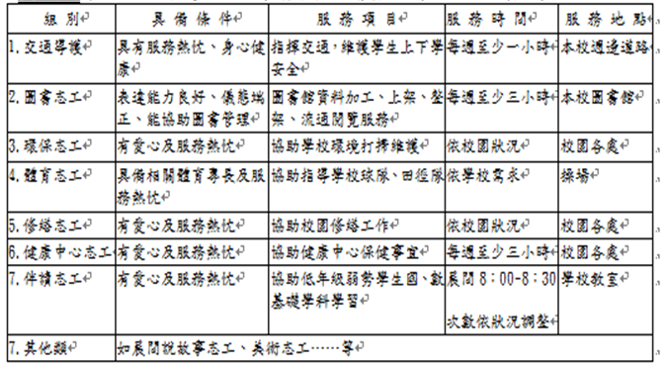
邀請家長加入本校志工服務隊協助小朋友，有意者請向學務處報名~

